Slide 1
OBIETTIVI DELLA TERAPIA
DELL’IPOTIROIDISMO
Risoluzione
dei sintomi e segni
Dell’ipotiroidismo
normalizzazione
dei livelli di TSH
EVITARE
Il SOVRADOSAGGIO,
Soprattutto
Nell’anziano

Slide 2
QUANDO TRATTARE L’IPOTIROIDISMO?
SEMPRE!
Ipotiroidismo conclamato
NON SEMPRE
Ipotiroidismo subclinico

Slide 3
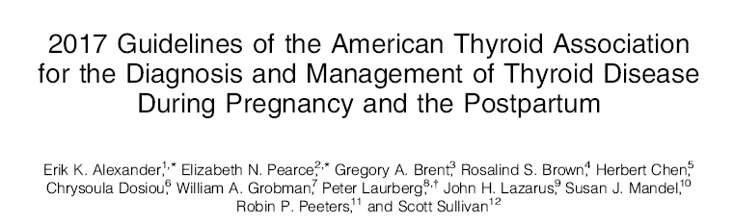

Slide 4
IPOTIROIDISMO SUBCLINICO:
QUANDO TRATTARE E QUANDO NO
TSH > 10 μUI/ml
SI
Riduzione del rischio cardiovascolare?
Segni/sintomi di ipotiroidismo?
TPOAb + ?
Ricerca di gravidanza?
Infertilità femminile?
Aborti ricorrenti?
?
TSH 4.1 – 10 μUI/ml
TSH 2.5 – 4,1 μUI/ml
TSH < 2,5 μUI/ml
NO
ATA / AACE, 2012

Slide 5
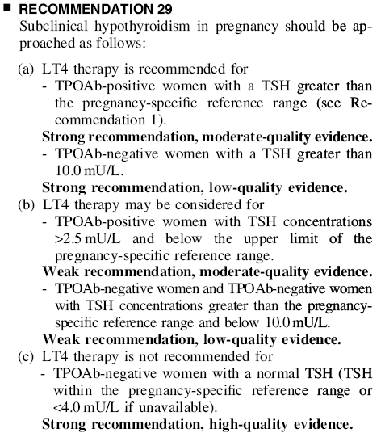
CASO PARTICOLARE: IPOTIROIDISMO SUBCLINICO E GRAVIDANZA: quando trattare
La terapia levotiroxinica in gravidanza:
è SEMPRE raccomandata
se TSH > 10.0 mIU/L
è raccomandata
se AbTPO + e TSH > 4.0 mIU/L
può essere presa in considerazione
se AbTPO + e TSH 2.5 - 4.0 mIU/L
può essere presa in considerazione
se AbTPO - e TSH 4.0 -10.0 mIU/L
NON è raccomandata
se AbTPO - e TSH < 4.0 mIU/L.
SI
SI
SI
SI
NO

Slide 6
L-TIROXINA
E’ IL CAPOSALDO DELLA TERAPIA DELL’IPOTIROIDISMO
La Tiroxina (T4) è un pro-ormone con una bassa attività biologica;
la sua forma attiva è la Triiodiotironina (T3) che deriva per circa l’80% da processi di desiodazione della T4 nei tessuti periferici.
La conversione della T4 in T3 è soggetta ai fisiologici meccanismi omeostatici che ne regolano l’intensità a seconda delle necessità.

Slide 7
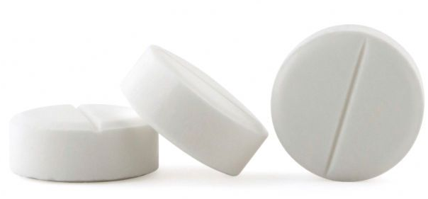
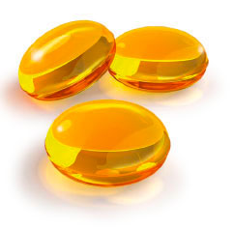
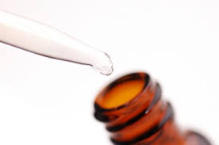

SONO DISPONIBILI IN COMMERCIO DIVERSE FORMULAZIONI DELLA TIROXINA
L-TIROXINA (LT4)
FORMULAZIONI
SOLIDE
FORMULAZIONI
LIQUIDE
Compresse
Soluzioni orali
(gocce)
Soluzioni orali
(flaconi monodose)
Capsule molli

